Slide 1



جمع المؤنث السالم
الصف السادس
مهاراتي في الكتابة

Slide 2


التمهيد

Slide 3
أكمل ما يلي:
يرفع جمع المذكر السالم بـ...............، وينصب ويجر بـ..............
2. تحذف نون جمع المذكر السالم عند.........
3ـ. تُلحق بجمع المذكر السالم بعض الكلمات مثل:
..........،...........،.........

Slide 4

تعريف جمع المؤنث السالم
هو ما دلّ على أكثر
من اثنتين بإضافةِ ألفِ
وتاءٍ في آخره.

Slide 5
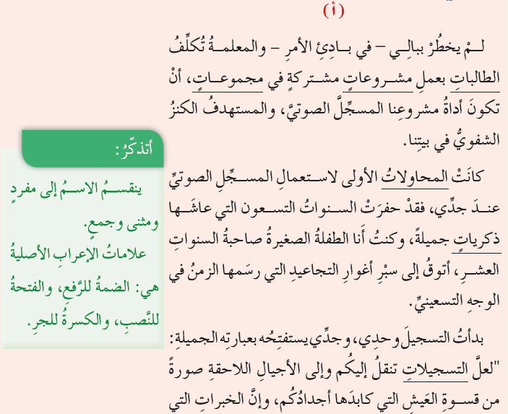

Slide 6
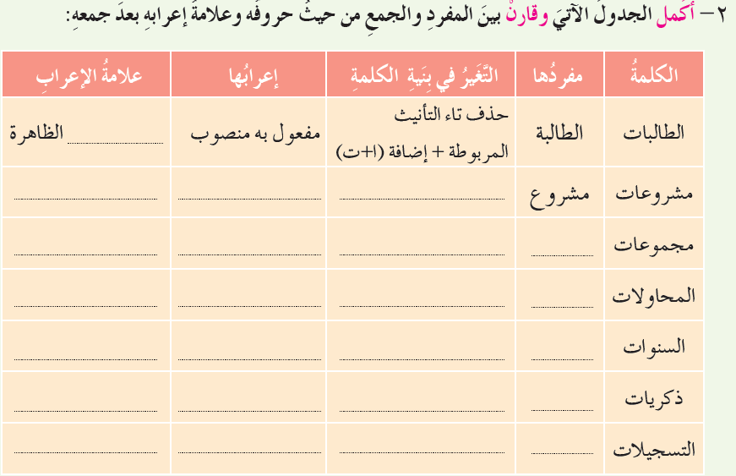

Slide 7
الكسرة
الكسرة
مضاف إليه مجرور
إضافة ا+ت
الكسرة
اسم مجرور
إضافة ا+ت
مجموعة
الضمة
اسم كان مرفوع
حذف تاء التأنيث إضافة ا+ت
المحاولة
الكسرة
مضاف إليه مجرور
حذف تاء التأنيث إضافة ا+ت
السنة
الكسرة
مفعول به
إضافة ا+ت
ذكرى
الكسرة
اسم لعل منصوب
إضافة ا+ت
التسجيل

Slide 8
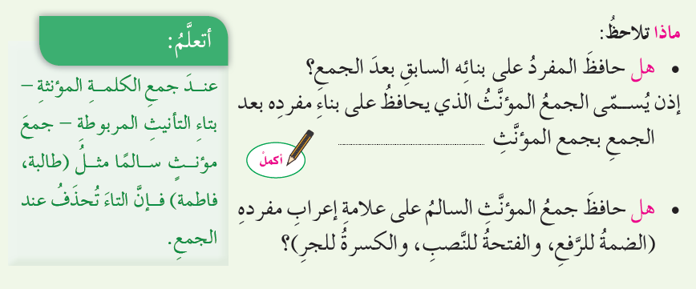


Slide 9
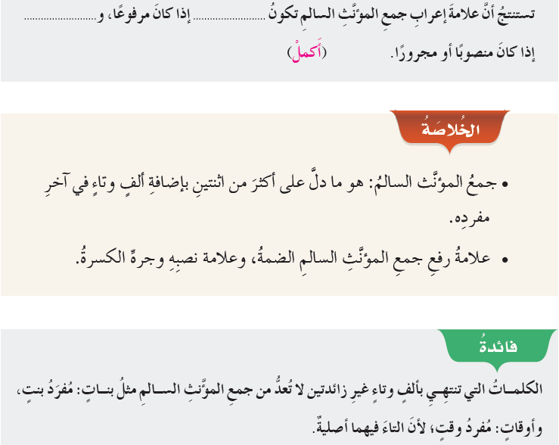

Slide 10
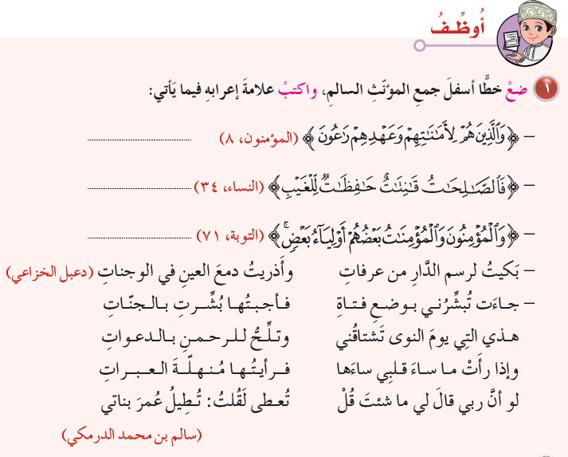

Slide 11
الكسرة
الضمة
الضمة
الكسرة

Slide 12
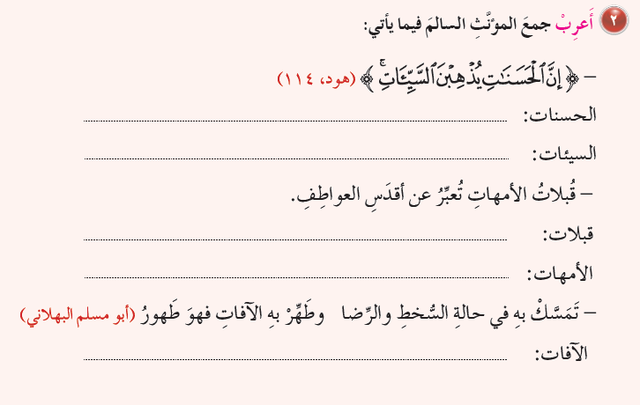
اسم إن منصوب وعلامة نصبه الكسرة
مفعول به منصوب وعلامة نصبه الكسرة
مبتدأ مرفوع وعلامة رفعه الضمة وهو مضاف
مضاف إليه مجرور وعلامة جره الكسرة
مفعول به منصوب وعلامة نصبه الكسرة

Slide 13

علامة النصب في جمع المؤنث السالم هي:
3
الفتحة
2
الكسرة
1
الضمة

Slide 14
*حوّل ما تحته خط إلى جمع مؤنث سالم وغيّر ما يلزم:
(كافأت المدرسة المعلمة المخلصة)

Slide 15

اقرأ الفقرة الآتية ،ثم أجب عن الأسئلة التي تليها:
لبّر الوالدين فضل كبير عند الله سبحانه وتعالى؛ فهو يدخل صاحبه الجنة وينجيه من مصائب الدنيا ، والعقلاء مَنْ يعرفون قيمته، ويحرصون عليه، فلا تكن من المضيّعين والمضيعات له.
استخرج من الفقرة السابقة جمع مؤنث سالما.

Slide 16
هل لديكم أي سؤال؟؟

